Slide 1
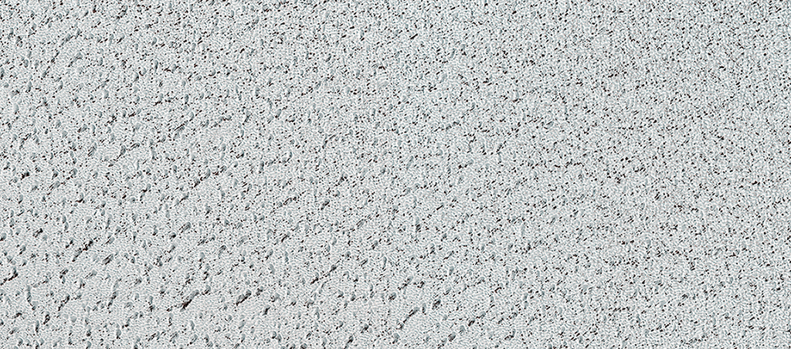

La superficie ghiacciata del Polo Nord
Al Polo Nord di Marte c’è una calotta composta da strati di ghiaccio che arrivano fino a 2 chilometri di spessore, approssimativamente come la calotta di ghiaccio della Terra situata in Groenlandia e in Antartide. Questa immagine mostra una zona sulla superficie superiore della calotta polare tra depressioni e vaste pianure, generalmente lisce composte da un sottile strato di ghiaccio d’acqua purissima.
uahirise.org/it/ESP_036867_2655

